Slide 1

Case Study - E-Learning
Implementing SQL:
TechCorp
Owner: Iqbal Fajari
Build your skill and portfolio via myskill.id/bootcamp

Slide 2


Case Study
Implementing SQL: TechCorp
TechCorp adalah perusahaan e-commerce yang berfokus pada penjualan produk elektronik seperti laptop, smartphone, dan aksesoris. TechCorp juga menyediakan layanan dukungan pelanggan untuk membantu pelanggan dengan masalah teknis dan pertanyaan mengenai produk yang dijual.
Sebagai seorang Data Analyst di Perusahaan ini, kamu ditugaskan untuk menganalisis beberapa data untuk keperluan laporan keuangan dan analisis performa bisnis.
Data Input for Tables : Download disini
#RintisKarirImpian

Slide 3
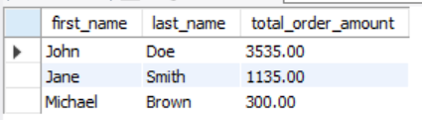
Case Study
Implementing SQL: TechCorp
1. Identifikasi 3 pelanggan teratas berdasarkan total nominal pesanan!
+
Lampirkan jawaban kamu disini
#RintisKarirImpian

Slide 4
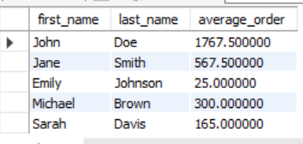
Case Study
Implementing SQL: TechCorp
2. Temukan rata-rata nominal pesanan untuk setiap pelanggan!
+
Lampirkan jawaban kamu disini
#RintisKarirImpian

Slide 5

Case Study
Implementing SQL: TechCorp
3. Temukan semua karyawan yang telah menyelesaikan lebih dari 4 tiket support!
+
Lampirkan jawaban kamu disini
#RintisKarirImpian

Slide 6

Case Study
Implementing SQL: TechCorp
4. Temukan semua produk yang belum pernah dipesan!
+
Lampirkan jawaban kamu disini
#RintisKarirImpian

Slide 7

Case Study
Implementing SQL: TechCorp
5. Hitung total pendapatan yang dihasilkan dari penjualan produk!
+
Lampirkan jawaban kamu disini
#RintisKarirImpian

Slide 8
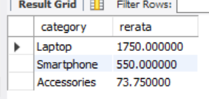
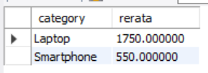
Case Study
Implementing SQL: TechCorp
6. Temukan harga rata-rata produk untuk setiap kategori dan temukan kategori dengan harga rata-rata lebih dari $500!
+
Lampirkan jawaban kamu disini
#RintisKarirImpian

Slide 9

Case Study
Implementing SQL: TechCorp
7. Temukan pelanggan yang telah membuat setidaknya satu pesanan dengan total jumlah lebih dari $1000!
+
Lampirkan jawaban kamu disini
#RintisKarirImpian

